Slide 1
Características y razones que me orientaron a la elección profesional
Actividad 1.
Alumna: Leisly Mónica Domínguez Martínez

Slide 2
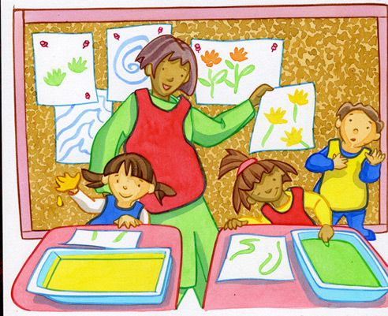
¿Porque elegí ser maestro?
Elegí la profesión maestro de preescolar , porque fueron mis dos opciones a las que toda mi vida había tenido como meta desde mi corta edad años atrás y hace un corto periodo al llegarse la toma de decisión analicé mis habilidades y como me gustaría trabajar en un futuro
Lo que deseo en mi carrera: Habilidades :
-ayudar a las personas . paciente.
-no estar en espacios de oficina cerrada. Creativa.
-ser valorada en mi trabajo . entregada mi trabajo .
- ser un ejemplo para mis niños fuerza de voluntad.
Lo que me dio por resultado que era la mejor opción para mi vida futura y disfrutar lo que será mi trabajo, quiero ser una guía de la educación para poner la primera base a formar a las futuras generaciones .

Slide 3
Cuáles son las razones , motivos o condiciones y expectativas que me condujeron a elegir la docencia como uno una opción personal
En lo personal lo que me hizo decidirme por esta carrera es mi carácter y mi forma de ser , como quiero trabajar , y como me veo al terminar mi carrera ., me gusta la idea de trabajar con niños y ser un guía para que ellos puedan formar sus propios conocimientos .
mis expectativas en esta carrera:
-aprender a trabajar frente a un grupo.
Que en la carrera me logre desenvolver en distintas áreas .
Tener disponibilidad de horarios.
Metas:
-tener buenas calificaciones , sobretodo mantenerme hasta el final
-Graduarme y empezar a trabajar en un jardín de niños

Slide 4
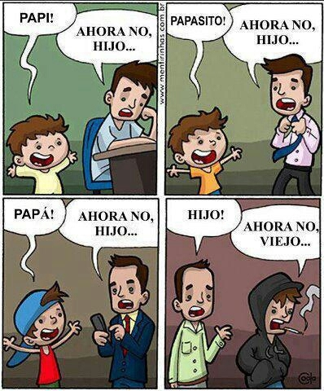
De qué manera la condición de género, las circunstancias económicas ,ideológicas , familiares ,culturales, sociales, se convirtieron en el referente para tomar la decisión de ser maestro?
A lo largo de mi vida , mi preparación como profesional me mantendrá ocupada por lo cuál debe ser algo que me guste así hago las cosas con mayor voluntad .
No estaré sola toda mi vida , tendré derecho de formar mi propia familia y no podre dejar a mis hijos solos , esta profesión tiene de ventaja los horarios , me gustaría adaptar mis tiempos clase con las de ellos ,salir a las mismas horas para poder pasar tiempo a su lado , pues yo seré su mayor ejemplo
La ideología que tengo de la carrera es que son las bases para el futuro de una
Persona , y que es una hermosa profesión.
La parte de docencia en preescolar , la predomina el sexo femenino así tengo mayores oportunidades de no se me llegue a discriminar por días de ausencia que nos corresponden a las mujeres por derecho(maternidad, día de la mujer etc. )
y por último en la parte económica , mi profesión me dará la oportunidad de
un sueldo independiente ò para contribuir con mi familia o formar un hogar.

